Slide 1
独立按键实验

Slide 2
本讲主要内容
1.按键介绍
2.硬件设计
3.软件设计
4.实验现象

Slide 3
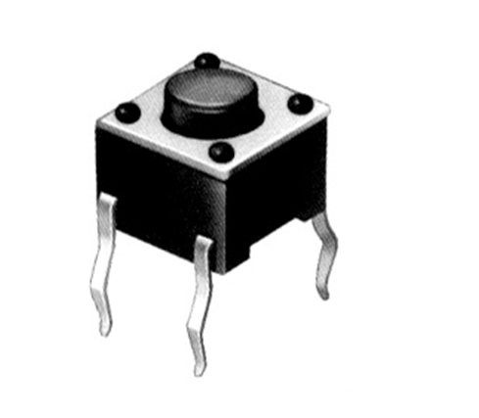
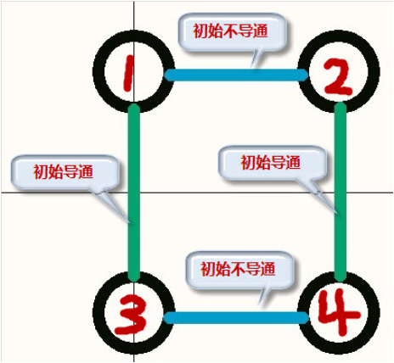
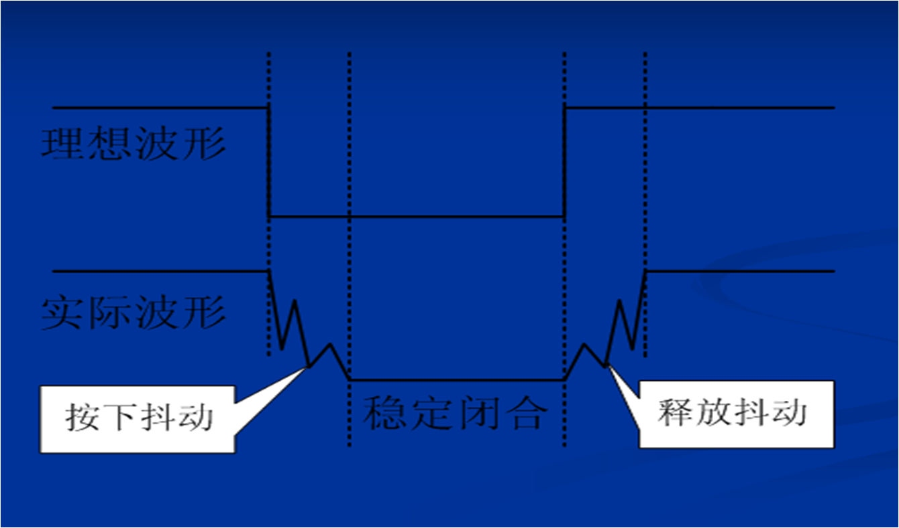
1.按键介绍

Slide 4
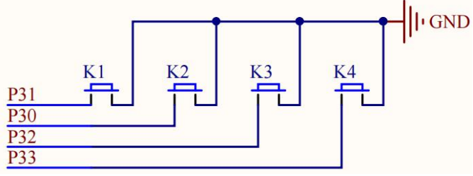
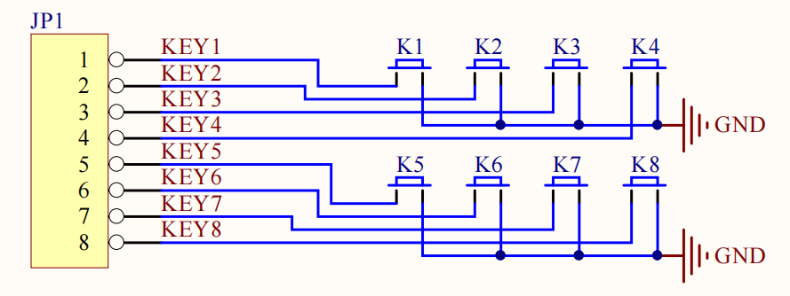
2.硬件设计

Slide 5
3.软件设计
本章所要实现的功能是：通过开发板上的独立按键 K1 控制 D1 指示灯亮灭。

Slide 6
4.实验现象

